Slide 1
CEDI CENTRE DE DIGITALITZACIÓ

Slide 2
Presentació
El Centre de Digitalització de la Universitat de Barcelona (CEDI), ubicat al carrer del Perú, 52, dins l'edifici de can Jaumandreu, té com a missió la digitalització de documentació a gran escala. Per dur-la a terme disposa d’una sala de treball amb ordinadors, una zona d’emmagatzematge, una sala de reunions, una sala per a l’escaneig i una cambra fosca per a l’equip fotogràfic.
En l’actualitat, el CEDI té capacitat per digitalitzar material divers: imprès (o manuscrit) fins a una mida màxima d’A0 (841 x 1189 mm), originals i còpies fotogràfiques en blanc i negre i en color, i radiografies dentals.

Slide 3
Serveis
Assessorament en processos de digitalització
Gestió, organització i supervisió de projectes de digitalització massiva
Generació de còpies dels arxius digitals
Incorporació d’una marca d’aigua a la imatge digital
Proves de qualitat
Extracció de metadades tècniques per a la preservació
Transformació i integració d’esquemes de metadades
Emmagatzematge per a la preservació digital

Slide 4
Equipament
2 escàners aeris manuals d’alta qualitat, model I2S CopiBook
1 escàner automàtic per a llibres, model Kirtas Kabis III
1 escàner d’alimentació contínua, model Microtek ArtixScan 6250S
2 escàners per a radiografies dentals, model Microtek Medi 2200plus
1 escàner de diapositives i negatius fotogràfics, model Plustek OpticFilm 120
1 càmera digital per a fotografia de gran format, model Canon EOS 5D MarkIII amb òptica Zeiss 50 mm macro

Slide 5
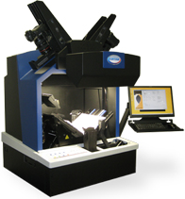
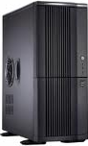
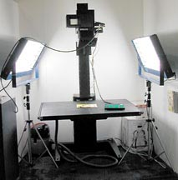
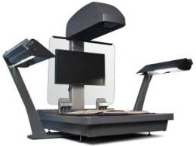
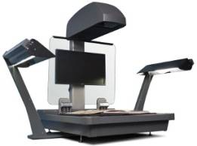
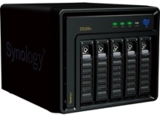
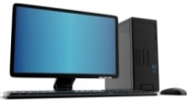
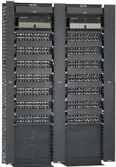
Flux de dades
CEDI. Can Jaumandreu
Unitat deTecnologies. Universitat de Barcelona
Digitalització
Servidor de
control de producció
Portal de consulta BiPaDi
Backups
NAS
Còpia 1
Còpia 2
Postproducció
Servidor de
preservació

Slide 6
Tipologia de materials per digitalitzar
Llibres i publicacions periòdiques
Cartells
Manuscrits i incunables
Fulls solts
Mapes
Fotografies
Diapositives
Negatius fotogràfics
Històries clíniques
Expedients administratius

Slide 7
Preservació a llarg termini
Programari comercial Libsafe de l’empresa Libnova
Servidor Windows Server
Emmagatzematge en 2 racks connectats en mirall
30 TB. Hitachi
30 TB. Dell
Estratègia
Servidor fosc (no accés públic)
Replicació de fitxers amb monitorització periòdica

Slide 8
Discos
Digitalització
Escaneig
Edició gràfica
Control de qualitat
Generació de fitxers derivats i empaquetat de metadades
Catàleg CRAI
Escàner i2S CopyBook
Millenium
Escàner Kirtas Kabis III
Limb
Limb
Limb
Control de processos
LibFlow
Fitxers de consulta
Fitxers de preservació
Flux de treball del CEDI
Consulta pública
Preservació a llarg termini
Portal de consulta BiPaDi
Programari de preservació
ContentDM
Libsafe
Còpies seguretat
Discos
Discos
Discos
Còpia 1
Còpia 2

Slide 9
Gràcies!
© CRAI Universitat de Barcelona, 2016

